Slide 1
12 - 6
الأجزاء المتطابقة
أ.أحـمـد الأحـمـدي @ahmad9963

Slide 2
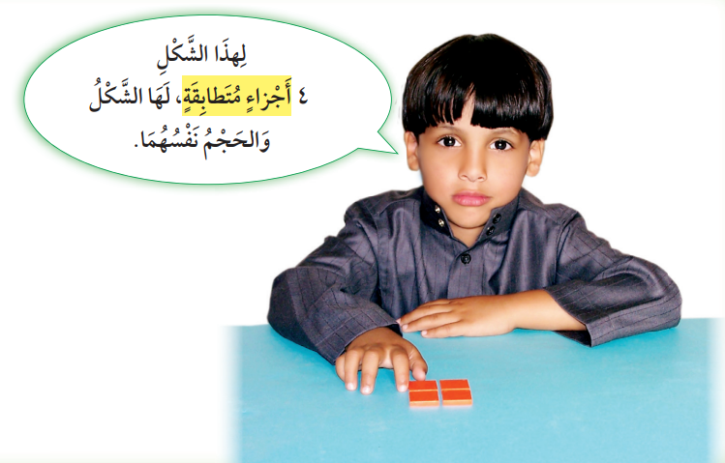
فكرة الدرس
أتعرف الأجزاء المتطابقة .
المفردات
الأجزاء المتطابقة
أ.أحـمـد الأحـمـدي @ahmad9963

Slide 3
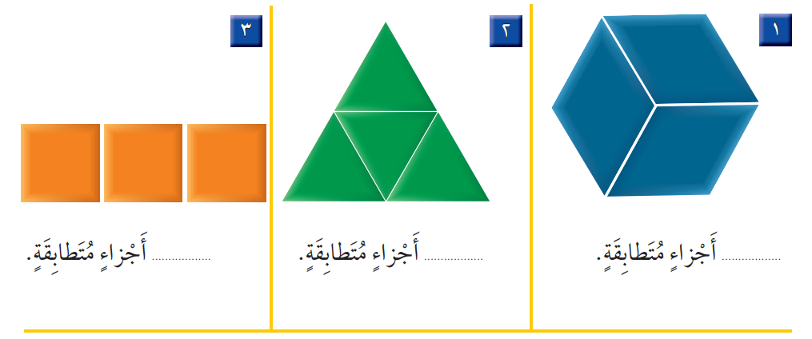
أ.أحـمـد الأحـمـدي @ahmad9963

Slide 4
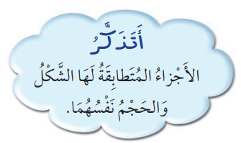
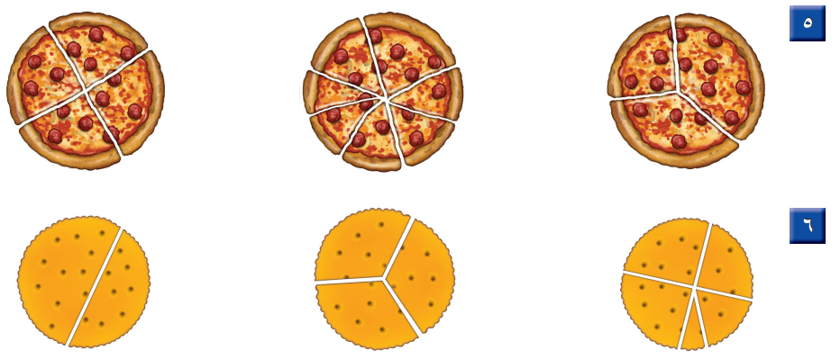

Slide 6
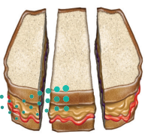
أ.أحـمـد الأحـمـدي @ahmad9963

